Slide 1
MIEJSCOWY PLAN
ZAGOSPODAROWANIA PRZESTRZENNEGO
OBEJMUJĄCY FRAGMENT MIEJSCOWOŚCI WRĘCZA I OLSZÓWKA- Obszar nr II

Slide 2
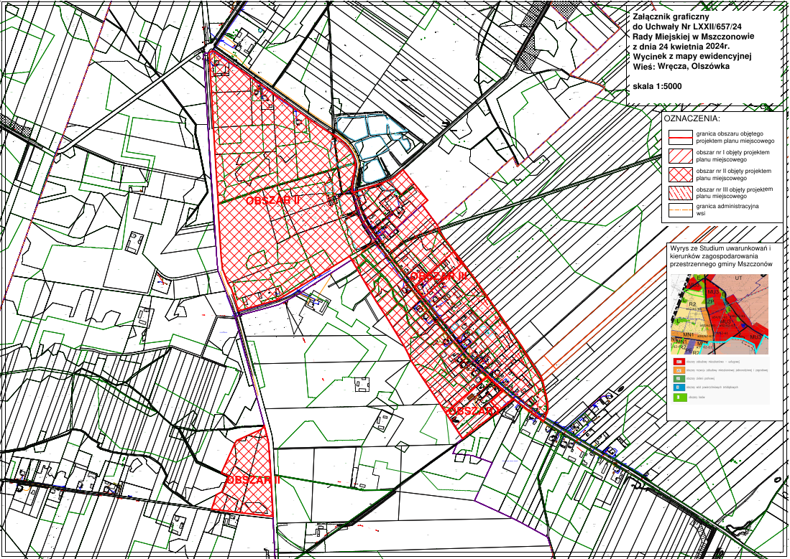
Uchwała Nr V/39/19 Rady Miejskiej w Mszczonowie z dnia 27 lutego 2019 r. w sprawie przystąpienia do sporządzenia miejscowego planu zagospodarowania przestrzennego gminy Mszczonów obejmującego fragment miejscowości Wręcza i Olszówka
zmieniona uchwałą Nr LXXII/657/24 Rady Miejskiej w Mszczonowie z 24 kwietnia 2024 r.

Slide 3
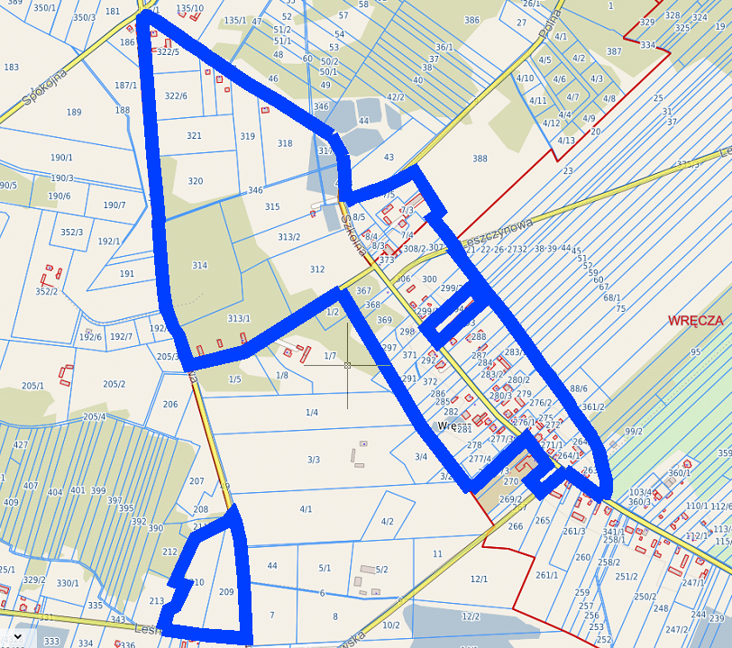
Lokalizacja terenu na tle układu komunikacyjnego fragmentu gminy Mszczonów
Plan obejmuje fragment miejscowości Wręcza i Olszówka o pow. około 35,1 ha.
ul. Spokojna
ul. Polna
ul. Pałacowa
ul. Leszczynowa
WRECZA
ul. Poziomkowa
ul. Piaskowa
ul. Szkolna
OLSZÓWKA
WRECZA A
ul. Żukowska
ul. Leśna

Slide 4
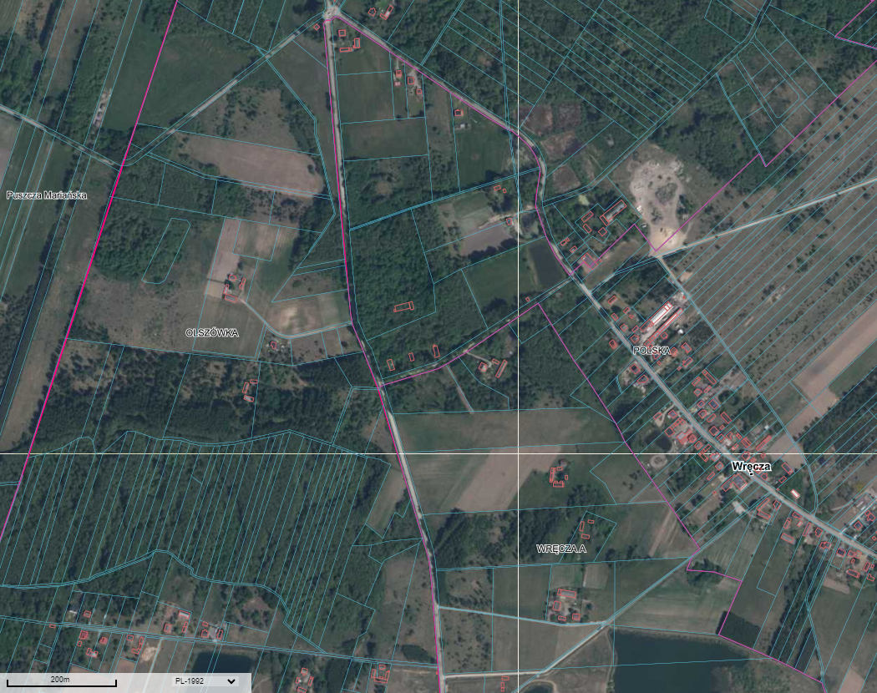
Łączna powierzchnia obszaru objętego planem wynosi około 36,5ha.
ul. Leszczynowa
ul. Poziomkowa
ul. Szkolna
ul. Piaskowa
ul. Pałacowa
ul. Leśna
Istniejące zagospodarowanie w granicach opracowania.

Slide 5
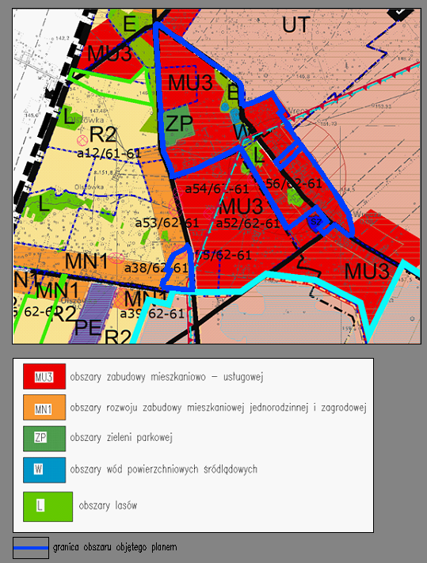
Wyrys ze Studium uwarunkowań i kierunków zagospodarowania przestrzennego Gminy Mszczonów

Slide 6
MU3: Obszary zabudowy mieszkaniowo- usługowej. Obszary zabudowy mieszkaniowej o małej i średniej intensywności z dopuszczeniem zabudowy usługowej, drobnej wytwórczości, oraz usług użyteczności publicznej i zamieszkania zbiorowego. Ponadto, w strefie planuje się obszary sportu i rekreacji, z dopuszczeniem zabudowy zagrodowej.
W strefie MU studium zakłada rozwój intensywnej zabudowy mieszkaniowej, usług, usług drobnej wytwórczości oraz usług użyteczności publicznej i zamieszkania zbiorowego oraz obiektów sportu i rekreacji. W strefie tej planuje także się usługi z zakresu oświaty, ochrony zdrowia, rozrywki, gastronomii, handlu, obsługi ruchu turystycznego i komunikacyjnego, usługi komercyjne, obiekty widowiskowe, wystawienniczo – targowe, kongresowo - konferencyjne, obiekty biurowe, administracyjne i inne obiekty usługowe. W obszarze strefy MU należy przewidzieć realizację obiektów i urządzeń do obsługi technicznej, komunikacji oraz ochrony środowiska.
Studium postuluje dla MU3:
max powierzchnię zabudowy– 40% powierzchni działki lub terenu,
min powierzchnię biologicznie czynną – 40% powierzchni działki lub terenu,
max wysokość zabudowy do 25 m,

Slide 7
MN1- Obszary rozwoju zabudowy mieszkaniowej jednorodzinnej i zagrodowej
z możliwością realizacji podstawowych usług obsługujących obszar.
Studium ustala dla MN1:
wysokość zabudowy do 12m,
maksymalna powierzchnia zabudowy 45% powierzchni działki,
powierzchnia biologicznie czynna winna wynosić co najmniej 50% powierzchni działki,

Slide 8
ZP - Obszary zieleni parkowej.
E - Obszary korytarzy ekologicznych i użytków zielonych wzdłuż cieków wodnych do pozostawienia w dotychczasowym użytkowaniu jako tereny pastwisk, zadrzewień i łąk.
L - Obszary lasów wskazane do zagospodarowania i użytkowania leśnego w oparciu o operaty urządzeniowe lasu.
W - Obszary wód powierzchniowych śródlądowych (rzeki, stawy, strumienie, kanały)

Slide 9
Procedura sporządzania m.p.z.p. - zgodnie z art. 17 ust. 2 ustawy z dnia 27 marca 2003 r. o planowaniu i zagospodarowaniu przestrzennym ( Dz. U. 2024. poz. 1130 z późn. zm.)
oraz w związku z art. 67 ust. 3 ustawy z dnia 07 lipca 2023r. Ustawy o zmianie ustawy o planowaniu i zagospodarowaniu przestrzennym oraz niektórych innych ustaw (t.j. Dz. U. 2023 poz. 1688 z późn. zm.)
Ogłoszono w prasie miejscowej oraz przez obwieszczenie w Internecie i na tablicy ogłoszeń o podjęciu uchwały o przystąpieniu do sporządzania planu, określając formę, miejsce i termin składania wniosków do planu, nie krótszy niż 21 dni od dnia ogłoszenia;
Zawiadomiono, na piśmie, o podjęciu uchwały o przystąpieniu do sporządzania planu instytucje i organy właściwe do uzgadniania i opiniowania planu;
Sporządzono projekt planu miejscowego – wnioski;
Sporządzenie prognozy oddziaływania na środowisko;
Sporządzenie prognozę skutków finansowych uchwalenia planu miejscowego;
Wystąpienie o opinie i uzgodnienia projektu planu;
Uzyskuje zgody na zmianę przeznaczenia gruntów rolnych i leśnych na cele nierolnicze i nieleśne, jeżeli wymagają tego przepisy odrębne;
Wprowadzenie zmian wynikających z uzyskanych uzgodnień i opinii;
Ogłoszenie o wyłożeniu projektu planu do publicznego wglądu
wyłożenie od 11.06.2025r. do 03.07.2025r.
dyskusja publiczna w dniu 12.06.2025r.
Brak uwag do dnia 21.07.2025r

Slide 10
Zgodnie z decyzją nr 40/ 2025 Marszałka Województwa Mazowieckiego zgodę na przeznaczenie gruntów leśnych na cele nieleśne niestanowiących własności Skarbu Państwa o łącznej powierzchni 4,0004ha uzyskały:
-Tereny zabudowy usługowej, tereny zabudowy mieszkaniowej jednorodzinnej (U/MN- działki nr ew. 281, 282, 313/1, 313/2, 314, 315, 316 ),
- Tereny zieleni urządzonej (ZP - działka nr ew. 314),
- Tereny dróg publicznych klasy lokalnej (1KDLp- działka ew. nr 313/1).
Zgodnie z decyzją nr DNI.tr.602.355.2024. Ministra Rolnictwa i Rozwoju Wsi zgodę na przeznaczenie gruntów rolnych klasy III na cele nierolnicze o łącznej powierzchni 0,2116ha uzyskał:
- Teren zabudowy usługowej, teren zabudowy mieszkaniowej jednorodzinnej (5U/MN- działki nr ew. 285, 286, 292, 298, 371, 372).

Slide 11
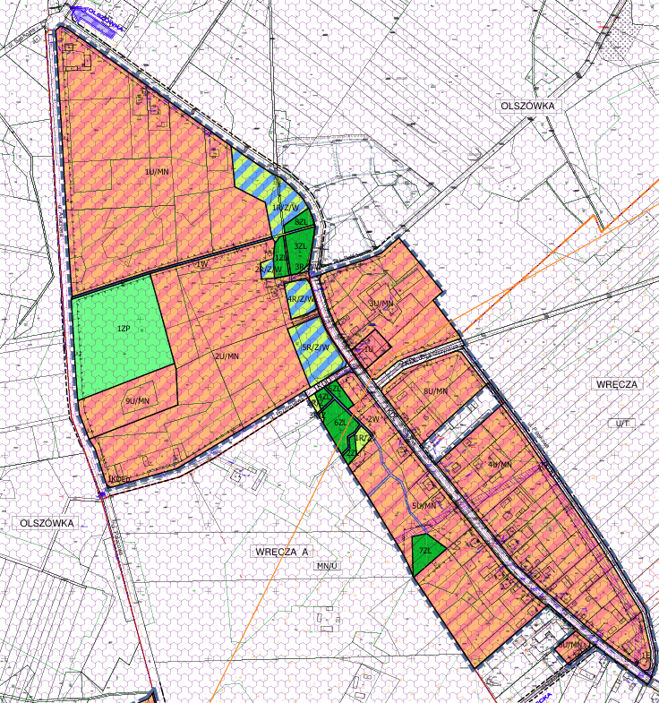
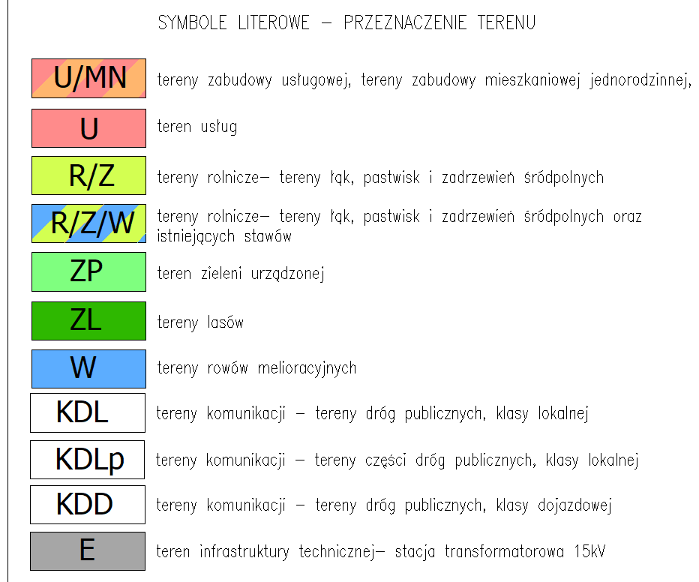
Projekt miejscowego planu zagospodarowania przestrzennego

Slide 12
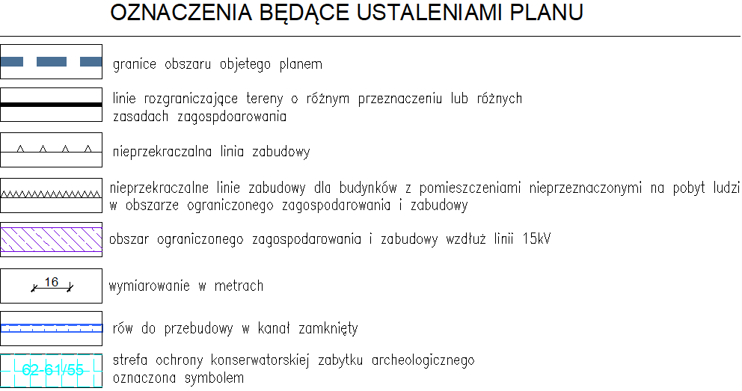
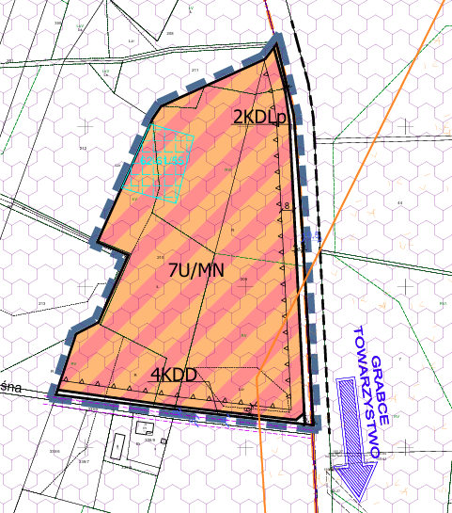
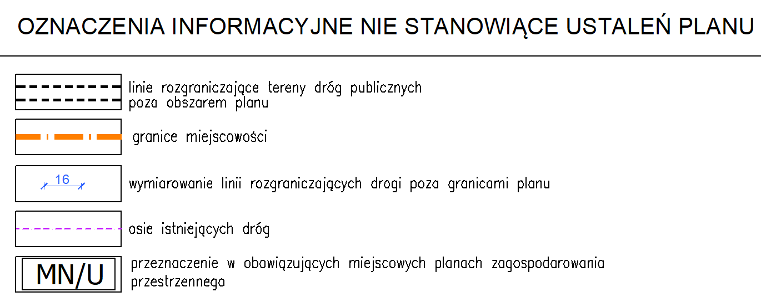

Slide 13
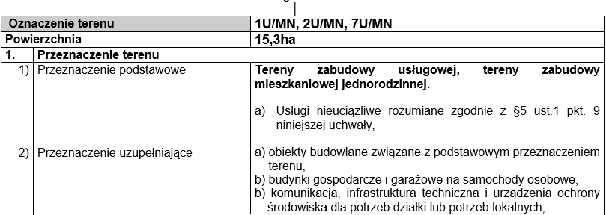
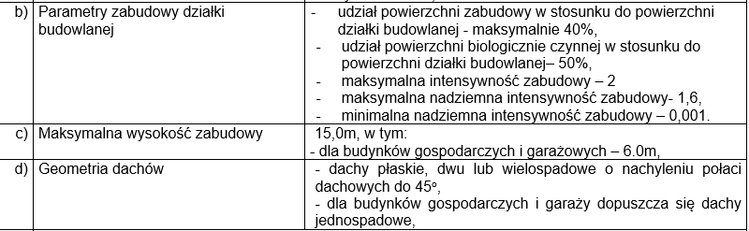

Slide 14
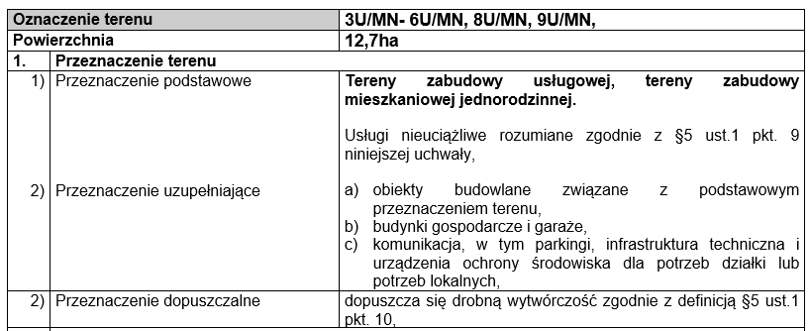
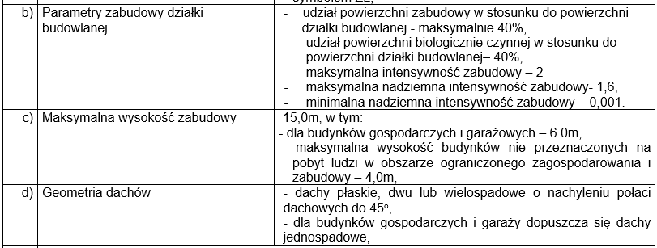

Slide 15
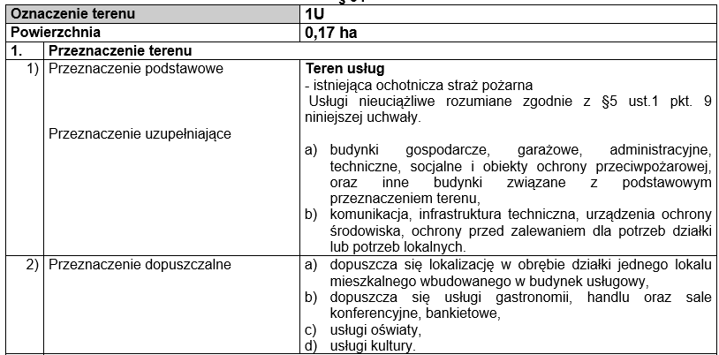
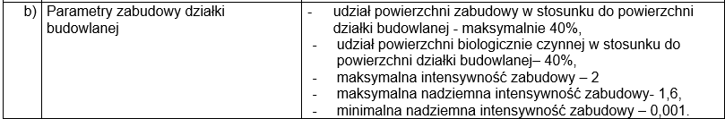

Slide 16
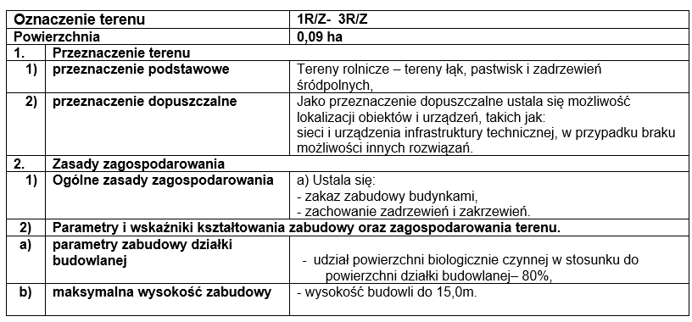

Slide 17
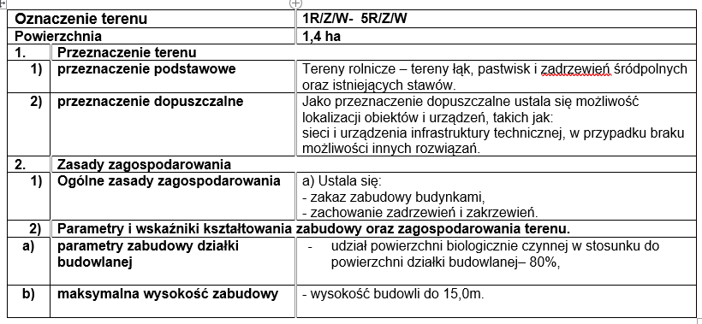

Slide 18
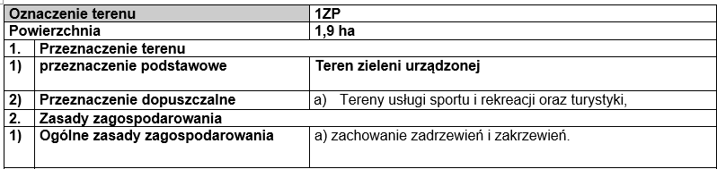
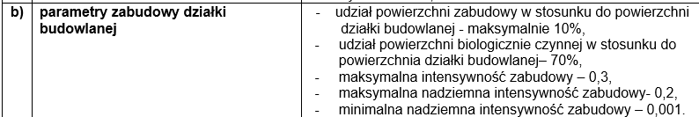

Slide 19
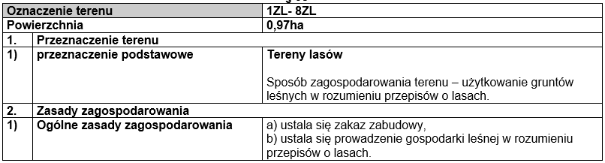
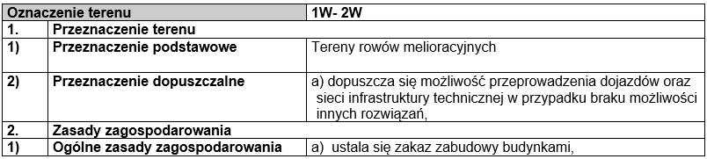

Slide 20
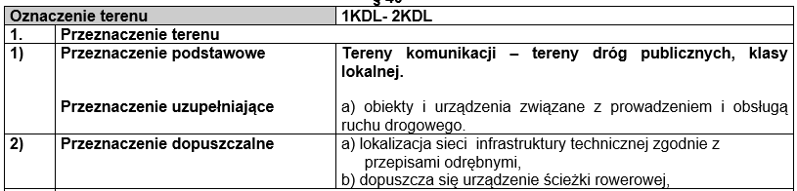
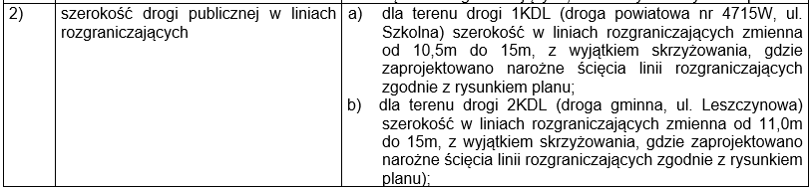
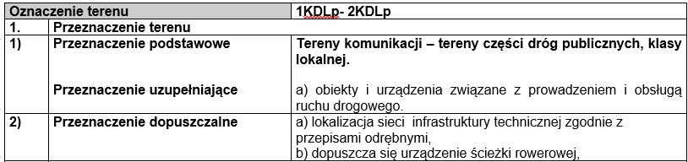
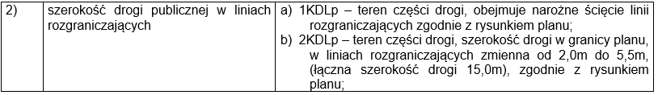

Slide 21
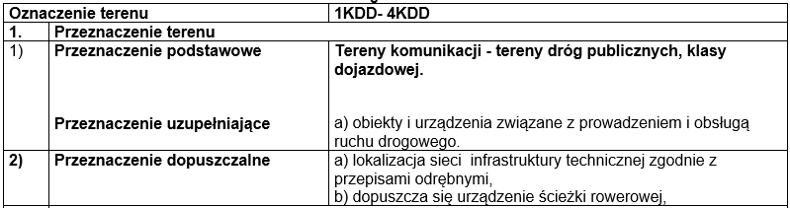
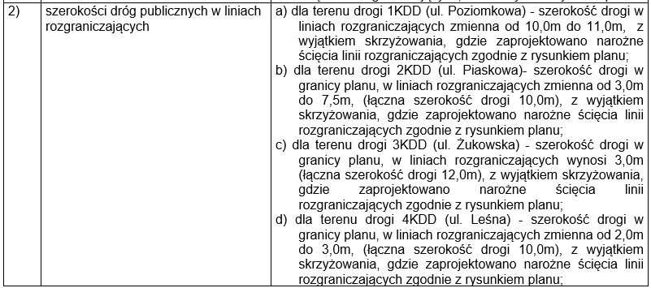

Slide 22
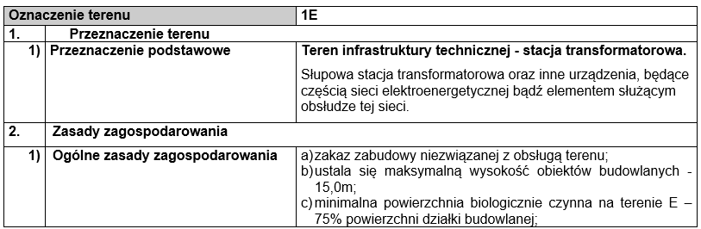

Slide 23
Rozdział 3
Zasady ochrony środowiska, przyrody i krajobrazu.
§ 11
W obszarze planu ustala się zakaz realizacji przedsięwzięć mogących znacząco oddziaływać na środowisko w rozumieniu przepisów ustawy o udostępnianiu informacji o środowisku i jego ochronie, udziale społeczeństwa w ochronie środowiska oraz ocenach oddziaływania na środowisko.
Zakaz, o którym mowa w ust. 1, nie dotyczy inwestycji celu publicznego takich jak drogi i urządzenia infrastruktury technicznej.
Ustala się zakaz lokalizacji zakładów o dużym i zwiększonym ryzyku występowania poważnej awarii przemysłowej w rozumieniu przepisów z zakresu ochrony środowiska.

Slide 24
Rozdział 9
Zasady modernizacji, rozbudowy i budowy systemów komunikacji.
§ 21
2. Ustalenia dotyczące minimalnej liczby i sposobów realizacji miejsc do parkowania:
1) Obowiązują miejsca postojowe dla samochodów osobowych towarzyszące poszczególnym przeznaczeniom terenu co najmniej w liczbie ustalonej zgodnie z następującymi wskaźnikami:
a) dla obiektów handlowych minimum 2 miejsca parkingowe na 100m² powierzchni sprzedaży,
b) dla gastronomii sportu, rekreacji i rozrywki – min.10 miejsc postojowych na 500 m² powierzchni użytkowej,
c) dla hoteli i budynków zakwaterowania turystycznego- minimum 2 miejsca na 10 miejsc noclegowych,
d) dla pozostałych usług minimum 1 miejsca parkingowe na 100m² lecz nie mniej niż 1 miejsce na lokal usługowy,
e) dla zabudowy mieszkaniowej jednorodzinnej- 2 miejsca parkingowe na lokal mieszkalny;
2) Na każde 30 miejsc parkingowych przy obiektach usługowych należy przewidzieć minimum jedno miejsce postojowe dla samochodów zaopatrzonych w kartę parkingową, lecz nie mniej niż jedno na obiekt w przypadku wyznaczenia co najmniej 6 miejsc parkingowych;
3) Miejsca postojowe, o których mowa w pkt. 1 i 2 należy sytuować w terenie działek związanych z poszczególnymi obiektami.
4) Dopuszcza się bilansowanie miejsc postojowych z miejscami postojowymi w garażach.

Slide 25
DZIĘKUJĘ ZA UWAGĘ

